Slide 1
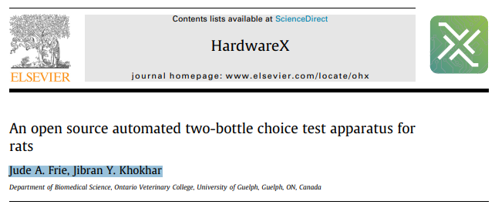
Mestranda: Mariza Cristina Sarmento Granjeiro
Disciplina: Fundamentos da programação/ Prof. André Felipe Oliveira de Azevedo Dantas

Slide 2
Introdução
Preferência entre dois líquidos.
O artigo descreve um teste de escolha de duas garrafas controlado por Arduino, impresso em 3D.
Existem outros tipos no mercado
Quanto à precisão.
Importância do método em vários campos de estudo.

Slide 3
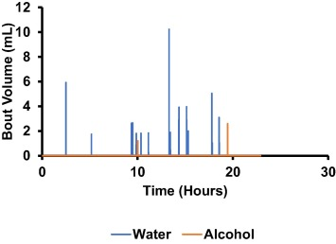
O volume de cada bebedeira medido pelos sensores de profundidade hidrostática durante um período de 24 horas.

Slide 4
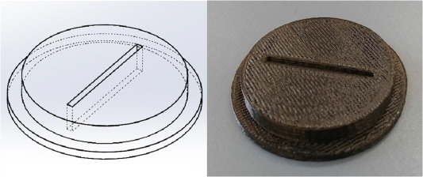
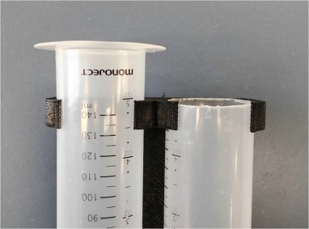
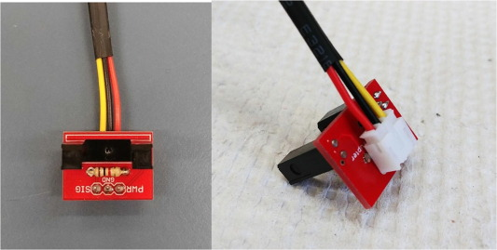
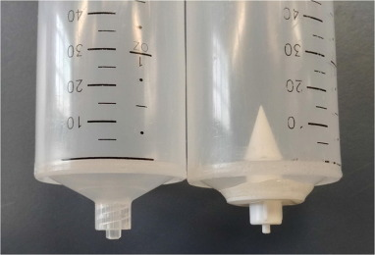
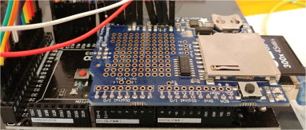
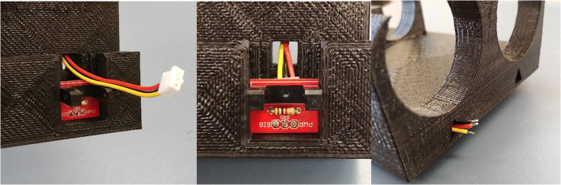
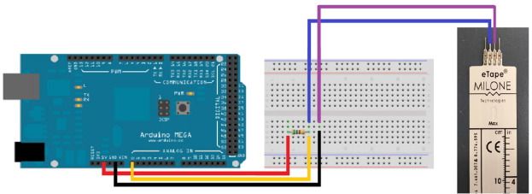
Material

Slide 5
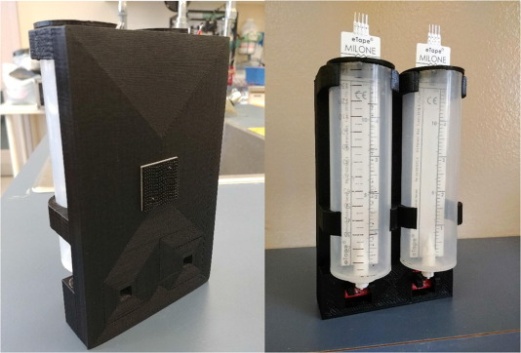

Slide 6
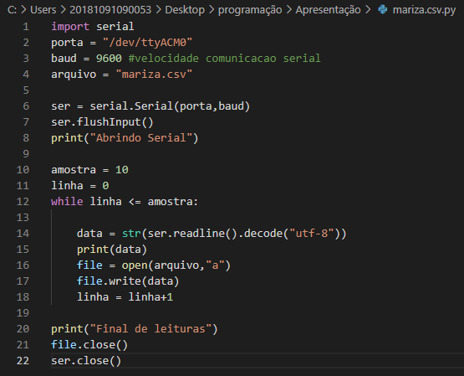

Slide 7

Mariza Granjeiro mariza.granjeiro@edu.isd.org.br

